Slide 1
Hydrocefalia

Slide 2
Hidrocefalia
Hidrocefalia proviene de las palabras griegas hidro que significa agua y céfalo. que significa cabeza. La hidrocefalia es una cantidad anormal de líquido cefalorraquídeo (LCR) dentro del venrículo. cavidades en el cerebro. El líquido cefalorraquídeo se produce en los ventrículos y en el plexo coroideo. El LCR circula a través del sistema ventricular en el cerebro y es absorbido en el torrente sanguíneo. Este fluido está en constante circulación. Tiene muchos funciones: 1.) rodean el cerebro y la médula espinal y actúan como un cojín protector contra lesiones. 2.) Contiene nutrientes y proteínas necesarias para la alimentación. y función normal del cerebro, y 3.) transporta los productos de desecho lejos del tejidos circundantes. La hidrocefalia ocurre cuando hay un desequilibrio entre la cantidad de LCR que se producido y la velocidad a la que se absorbe. A medida que el LCR se acumula, provoca que Los ventrículos se agrandan y la presión dentro de la cabeza aumenta.

Slide 3
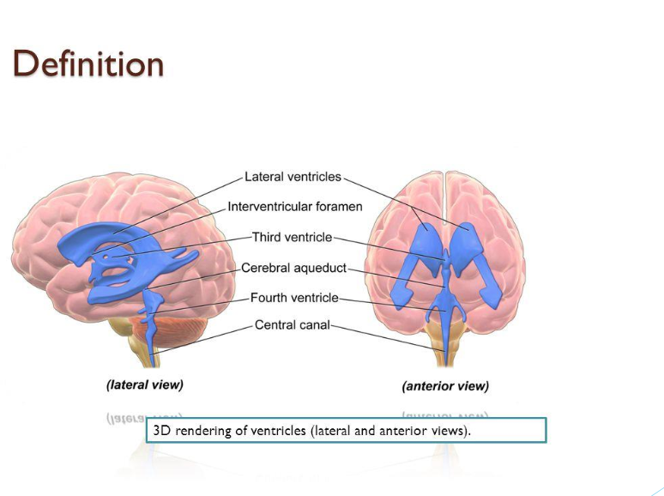

Slide 4
¿Quién Desarrolla Hidrocefalia?
La hidrocefalia afecta a una amplia gama de personas, desde bebés y niños mayores hasta
adultos jóvenes, de mediana edad y mayores.
• Más de 1.000.000 de personas en los Estados Unidos viven actualmente con hidrocefalia.
• Por cada 1.000 bebés nacidos en este país, 1 de cada 2 tendrán hidrocefalia.
• La hidrocefalia es el motivo más común de cirugía cerebral en niños.
• Se estima que más de 700.000 estadounidenses tienen presión normal.
Hidrocefalia o NPH, pero menos del 20% reciben un diagnóstico adecuado.

Slide 5
Clasificaciones y Causas
La hidrocefalia es una condición, no una enfermedad. Puede desarrollarse durante un
variedad de razones, a veces como parte de otra condición.
Hidrocefalia congénita significa que la afección está presente al nacer y que puede ser
causada por una compleja interacción de factores genéticos y ambientales durante
el desarrollo fetal. Actualmente, la hidrocefalia congénita se diagnostica a menudo antes del nacimiento.
mediante ecografía de rutina.
La hidrocefalia adquirida se desarrolla después del nacimiento como resultado de alteraciones neurológicas.
Condiciones como traumatismo craneoencefálico, tumor cerebral, quiste, hemorragia intraventricular.
o infección del sistema nervioso central.
La hidrocefalia de presión normal ocurre en adultos mayores cuando los ventrículos del
El cerebro está agrandado, pero hay poco o ningún aumento en la presión dentro del cerebro.
ventrículos. A veces se conoce la causa de la NPH, pero la mayoría de las veces es idiopática,
lo que significa que se desconoce la causa.

Slide 6
Causas Comunes de Congénita Hidrocefalia
Defecto del tubo neural: una causa común de hidrocefalia es un defecto del tubo neural.
(DTN). Un DTN abierto, donde la médula espinal está expuesta al nacer y a menudo tiene fugas
El LCR se llama mielomeningocele y a menudo se le conoce como espina bífida. Este
tipo de DTN generalmente conduce a la malformación de Chiari II, que causa parte del
cerebelo y el cuarto ventrículo para empujar hacia abajo a través de la abertura en el
base del cráneo hacia el área de la médula espinal, bloqueando el flujo de LCR que sale del cuarto
ventrículo y causa hidrocefalia. Por favor consulte el Instituto Nacional de
Trastornos neurológicos y accidentes cerebrovasculares (NINDS) para obtener más información sobre el tubo neural
defectos.
Estenosis del acueducto: la causa más común de hidrocefalia congénita es una
obstrucción llamada estenosis acueductal. Esto ocurre cuando el largo y estrecho
El conducto entre el tercer y el cuarto ventrículo (el acueducto de Silvio) es
estrechado o bloqueado, tal vez debido a una infección, hemorragia o un tumor. Líquido
se acumula “aguas arriba” de la obstrucción, produciendo hidrocefalia.

Slide 7
Causas Comunes de Congénita
Hidrocefalia (continuación)
Quistes aracnoideos: la hidrocefalia congénita también puede ser causada por quistes aracnoideos, que pueden
ocurren en cualquier parte del cerebro. En los niños, suelen estar situados en la parte posterior del cerebro (posterior
fosa) y en la zona del tercer ventrículo. Estos quistes están llenos de LCR y revestidos con el
Membrana aracnoidea, una de las tres cubiertas meníngeas. Algunos quistes aracnoideos son autónomos, mientras que otros están conectados con los ventrículos o el espacio subaracnoideo. el fluido
atrapado por los quistes puede bloquear las vías del LCR, provocando hidrocefalia.
Síndrome de Dandy-Walker: en el síndrome de Dandy-Walker, otra causa de hidrocefalia congénita,
El cuarto ventrículo se agranda porque sus salidas están parcial o completamente cerradas y parte
del cerebelo no se desarrolla. El síndrome de Dandy-Walker también puede estar asociado con alteraciones
desarrollo en otras partes del cerebro y, a veces, conduce a estenosis del acueducto. En algunos
En algunos casos, se colocan dos derivaciones en los ventrículos del niño: una en el ventrículo lateral y otra en el ventrículo lateral.
en el cuarto ventrículo para controlar la hidrocefalia. Por favor consulte el Instituto Nacional de
Trastornos neurológicos y accidentes cerebrovasculares (NINDS) para obtener más información sobre el síndrome de Dandy-Walker.
Malformación de Chiari: hay dos tipos de malformación de Chiari. Ambos tipos ocurren en la parte inferior.
del tronco del encéfalo donde se unen el cerebro y la médula espinal. La porción más baja del cerebro está desplazada.
y es más bajo de lo normal empujando hacia abajo hacia la columna vertebral. Por favor consulte el Instituto Nacional de
Trastornos neurológicos y accidentes cerebrovasculares (NINDS) para obtener más información sobre la malformación de Chiari.

Slide 8
Causas comunes de
Hidrocefalia adquirida
Hemorragia intraventricular: una hemorragia intraventricular, que afecta con mayor frecuencia
Los recién nacidos prematuros pueden causar una forma adquirida de hidrocefalia. Cuando los vasos sanguíneos pequeños
Junto con la ruptura del revestimiento ventricular, la sangre puede bloquear o cicatrizar los ventrículos o tapar la aracnoides.
vellosidades que permiten la absorción del LCR. Cuando el LCR no se puede absorber, se produce hidrocefalia.
Meningitis: la meningitis es una inflamación de las membranas del cerebro y la médula espinal. Causado por un
Infección bacteriana o (con menos frecuencia) viral, la meningitis puede cicatrizar las delicadas membranas llamadas
meninges que recubren la vía del LCR. Se puede desarrollar una forma adquirida de hidrocefalia si esta cicatrización
obstruye el flujo de LCR a su paso a través de los ventrículos estrechos o sobre las superficies del cerebro en
el espacio subaracnoideo.
Lesión en la cabeza: una lesión en la cabeza puede dañar los tejidos, los nervios o los vasos sanguíneos del cerebro. sangre de
Los vasos rotos pueden entrar en la vía del LCR y provocar inflamación. Los sitios de absorción del LCR podrían entonces
ser bloqueado por membranas cicatrizadas (meninges) o por células sanguíneas. El flujo de LCR está restringido y
se desarrolla hidrocefalia.
Tumores cerebrales: en los niños, los tumores cerebrales ocurren con mayor frecuencia en la parte posterior del cerebro, que es
denominada fosa posterior. A medida que un tumor crece, puede llenar o comprimir el cuarto ventrículo,
bloqueando el flujo de LCR y causando hidrocefalia. Un tumor en otra parte del cerebro también podría
bloquear o comprimir el sistema ventricular. Consulte el Instituto Nacional de Trastornos Neurológicos.
and Stroke (NINDS) para obtener más información sobre los tumores cerebrales.

Slide 9
Tratamiento
Sistema de derivación
Una derivación es un tubo flexible que se coloca en el sistema ventricular del cerebro que
desvía el flujo de líquido cefalorraquídeo (LCR) hacia otra región del cuerpo, la mayoría
a menudo la cavidad abdominal, donde puede ser absorbido. Una válvula dentro de la derivación.
Mantiene el LCR en niveles y presión normales dentro de los ventrículos.

Slide 10
Sistemas de Derivación

Slide 11
Descripción General
El tratamiento de la hidrocefalia ha desafiado a neurocirujanos, neurólogos,
ingenieros y desarrolladores de dispositivos médicos por igual debido a la naturaleza única de
Dinámica del líquido cefalorraquídeo (LCR) en cada paciente.
Los dispositivos de derivación o derivaciones del LCR se han utilizado con éxito y se han convertido en
terapia primaria para el tratamiento de la hidrocefalia durante casi 60 años.
Una derivación implantada desvía el LCR de los ventrículos dentro del cerebro o el sistema subaracnoideo.
espacios alrededor del cerebro y la médula espinal a otra región del cuerpo donde será
absorbido.
Esto crea una ruta alternativa para la eliminación del LCR que se produce constantemente dentro
el cerebro y generalmente restablece el equilibrio fisiológico entre la producción, el flujo y el flujo de LCR.
y absorción cuando una o más de estas funciones han sido alteradas.
Las válvulas contenidas dentro de la vía de derivación actúan como interruptores de encendido y apagado, abriéndose cuando el
La presión diferencial (DP), es decir, la diferencia de presión a través de la válvula, excede el
presión de apertura de la válvula.
Las válvulas se ajustan a una presión fija o pueden ajustarse desde fuera del
cuerpo.

Slide 12
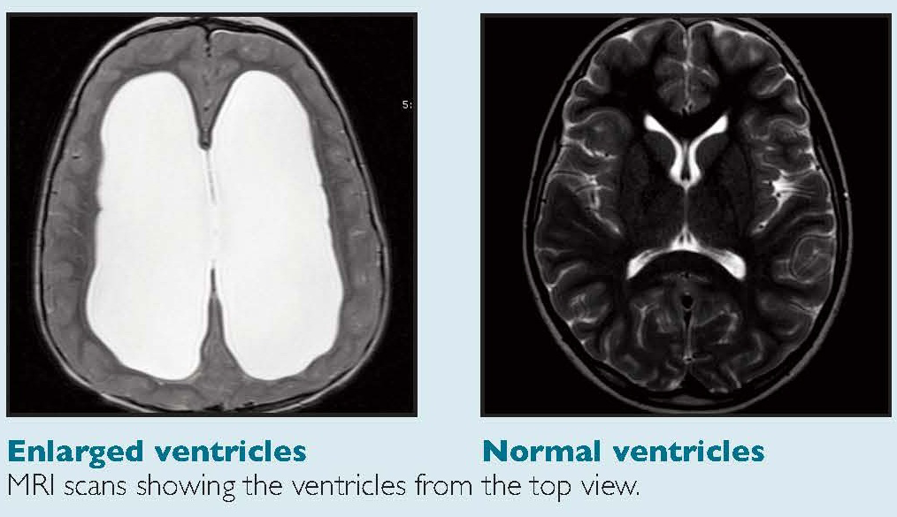

Slide 13
Componentes del sistema de derivación
Una derivación proporciona una vía de líquido alternativa a través de la cual el LCR
evita una obstrucción en los compartimentos de líquido del
cerebro y actúa cuando la absorción del LCR está alterada. Semejante
un bypass alivia la acumulación excesiva de líquido que es responsable de
hidrocefalia. Cuando la producción y absorción del LCR están en
equilibrio, la hidrocefalia se considera “compensada”; cuando fuera
del equilibrio, complicaciones asociadas con la presión elevada o
Se produce un drenaje excesivo, lo que provoca signos de mal funcionamiento.
derivación.

Slide 14
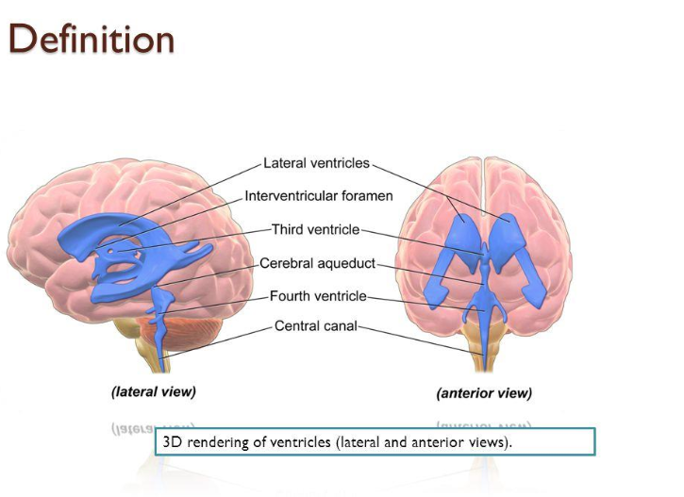

Slide 15

Symptoms of Shunt Malfunction:

Slide 16
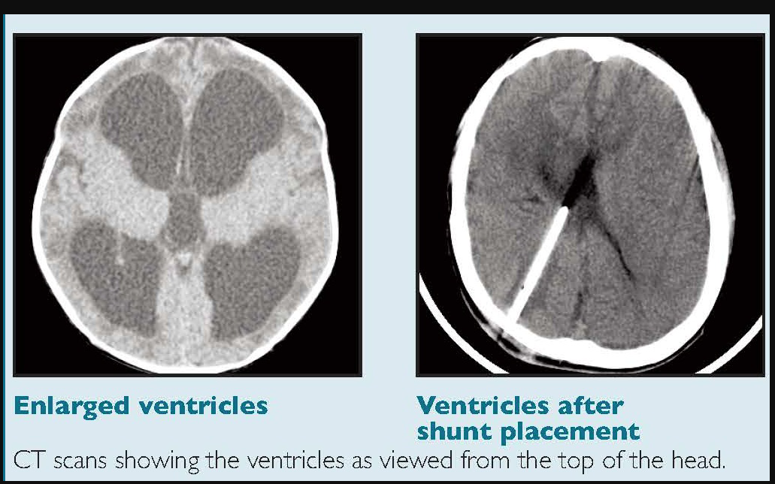

Slide 17
Las derivaciones normalmente constan de tres
componentes mayores:
Un catéter de entrada (proximal o más cercano al sitio de entrada):
que drena el LCR de los ventrículos o del espacio subaracnoideo; este tubo sale del cerebro
a través de un pequeño agujero en el cráneo y luego recorre una corta distancia debajo de la piel.
Un mecanismo de válvula:
Que regula la presión diferencial o controla el flujo a través de la tubería de derivación; este dispositivo
está conectado al catéter proximal y se encuentra entre la piel y el cráneo, generalmente en
parte superior de la cabeza o justo detrás de la oreja.
Un catéter de salida (distal o más alejado del sitio de entrada):
que corre debajo de la piel y dirige el LCR desde la válvula al abdomen (o peritoneal)
cavidad, corazón u otro sitio de drenaje adecuado.

Slide 18
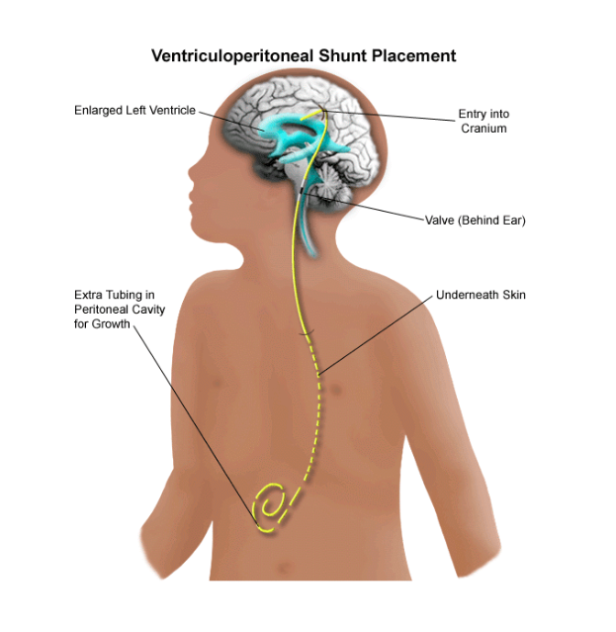

Slide 19
Catéteres y tubos
Los catéteres y tubos se colocan en el sitio donde hay un exceso de volumen de
El LCR se encuentra en el cerebro. El tubo se dirige a una ubicación dentro del cuerpo.
donde se absorberá el LCR. El extremo distal de los catéteres suele ser
colocado en la cavidad abdominal (o peritoneal). También podrán colocarse en el
corazón, cavidad pleural (pulmones) y otros lugares adecuados donde se drena el LCR
el torrente sanguíneo.
El tipo de sistema de derivación se denomina según las ubicaciones de entrada y salida, p. Si el
El catéter proximal está en el ventrículo y el catéter distal está en el peritoneo.
cavidad se llama derivación ventrículo-peritoneal (VP) (Tabla 1).
El tubo de derivación está hecho de silicona flexible y, a veces, se utilizan tubos cortos de plástico como
conectores a los mecanismos de válvulas.
Algunos tubos de derivación están impregnados con antibióticos para reducir la incidencia de
infección durante el postoperatorio; los ejemplos incluyen el Codman
Catéter Bactiseal™ y catéter Medtronic Ares™.

Slide 20
Valve Mechanisms
To assure that the rate of flow through the shunt is controlled, a valve is placed in the tubing system. Some shunt systems are a one-piece design from the manufacturer. Others are ―custom-made‖ by the surgeon in the OR using connectors to add components to the system. Most valves operate on the principles of change in differential pressure (DP)—the difference between the pressure at the proximal catheter tip and the pressure at the drainage end. Neurosurgeons select a DP valve based upon the age of the patient, the size of the ventricles, the amount of pressure, and other important clinical factors. A number of newer shunts can be adjusted non-invasively (i.e. the DP is changed magnetically from outside the body), while others have self-adjusting flow-regulating mechanisms. When such valves are used, a second surgical operation is avoided as the valve’s operating characteristics may be changed non-invasively (programmable valves) or adjusted automatically (flow-regulated valves).

Slide 21
Mal funcionamiento de la derivación
El mal funcionamiento de la derivación es un bloqueo parcial o completo de la derivación que lo causa.
funcionar de forma intermitente o no funcionar en absoluto. Cuando se produce un bloqueo, cerebroespinal
El líquido (LCR) se acumula y puede provocar síntomas de normalidad no tratada.
hidrocefalia por presión.
Una obstrucción de la derivación por células sanguíneas, tejidos o bacterias puede ocurrir en cualquier parte del
la derivación. Tanto el catéter ventricular (la porción del tubo colocada en el
cerebro, y la parte distal del catéter, el tubo que drena el líquido al
otra parte del cuerpo: puede bloquearse por tejido del plexo coroideo
o ventrículos. La parte distal del catéter suele estar bloqueada en adultos.
Las derivaciones son muy duraderas, pero sus componentes pueden desconectarse o
se fracturan como resultado del desgaste o a medida que el niño crece, y ocasionalmente se desprenden
desde donde fueron colocados originalmente. Más raramente, una válvula falla debido a
un mal funcionamiento mecánico.

Slide 22
Signos y síntomas de una Complicación
Los síntomas del mal funcionamiento de la derivación pueden variar de persona a persona. Es importante ser consciente de cuáles eran sus síntomas antes de la implantación de la derivación, para que usted o su cuidador estén
podrá alertar a su médico si los síntomas regresan después de la implantación de la derivación. Regresando
Los síntomas pueden ser un signo de una derivación obstruida o que funciona mal. Síntomas de derivación
Fallo en hidrocefalia normotensiva:
• Dificultad para caminar/alteraciones de la marcha
• Náuseas y vómitos
• Desafíos cognitivos/demencia leve
• Urgencia urinaria o incontinencia
• Hinchazón a lo largo de la vía de derivación
• Fiebre (signo de falla de la derivación o infección)
• Enrojecimiento a lo largo del tracto de la derivación (signo de falla de la derivación o infección)

Slide 23
Conclusiones
Las derivaciones de LCR se utilizan comúnmente para tratar la hidrocefalia.
Si no se controla, el desequilibrio del LCR puede provocar una presión intracraneal elevada.
(PIC) que puede provocar una variedad de complicaciones.
Las derivaciones de LCR se pueden utilizar para aliviar estos problemas en pacientes que padecen
hidrocefalia.
Las derivaciones pueden presentarse en diversas formas, pero todas constan de un catéter de entrada.
comunicándose con un catéter de salida bajo el control de una válvula que
regula la presión (válvulas de presión diferencial) o controla el flujo (válvulas reguladas por flujo).
válvulas).
Las principales diferencias entre derivaciones suelen estar en: los materiales utilizados para construir
ellos, los tipos de mecanismo de válvulas utilizadas, la fuente de LCR (ventricular, lumbar,
etc.) y ubicación del punto final del drenaje (peritoneal, auricular, pleural, etc.),
y si la válvula es ajustable externamente o no.
Las complicaciones del tratamiento de rutina son infección, obstrucción y drenaje excesivo al
nombrar unos pocos.
Aunque algunos (lamentablemente, la minoría) de los pacientes con derivaciones pueden optar por
años sin complicaciones, incluso aquellos pocos afortunados son potencialmente una derivación
mal funcionamiento lejos de una crisis importante. En cualquier momento y sin previo aviso, una derivación
La complicación puede requerir una intervención de emergencia.

